Slide 1


Мелітопольський державний педагогічний університет
імені Богдана Хмельницького
Академічна доброчесність:
виклики в епоху ШІ
Асистентка кафедри права
Скребовська Світлана Вікторівна
Мелітополь-Запоріжжя – 2025

Slide 2
Академічна доброчесність - це сукупність етичних принципів та визначених законом правил, якими мають керуватися учасники освітнього процесу під час навчання, викладання та провадження наукової (творчої) діяльності з метою забезпечення довіри до результатів навчання та/або наукових (творчих) досягнень.
(Закон України. Про освіту.
Стаття 42. Академічна доброчесність. (https://zakon.rada.gov.ua/laws/show/2145-19#Text)
Дотримання академічної доброчесності здобувачами освіти передбачає:
- самостійне виконання навчальних завдань, завдань поточного та підсумкового контролю результатів навчання (для осіб з особливими освітніми потребами ця вимога застосовується з урахуванням їхніх індивідуальних потреб і можливостей);
- посилання на джерела інформації у разі використання ідей, розробок, тверджень, відомостей;
- дотримання норм законодавства про авторське право і суміжні права;
- надання достовірної інформації про результати власної навчальної (наукової, творчої) діяльності, використані методики досліджень і джерела інформації.
2

Slide 3

Порушенням академічної доброчесності вважається:
- академічний плагіат - оприлюднення (частково або повністю) наукових (творчих) результатів, отриманих іншими особами, як результатів власного дослідження (творчості) та/або відтворення опублікованих текстів (оприлюднених творів мистецтва) інших авторів без зазначення авторства;
- самоплагіат - оприлюднення (частково або повністю) власних раніше опублікованих наукових результатів як нових наукових результатів;
- фабрикація - вигадування даних чи фактів, що використовуються в освітньому процесі або наукових дослідженнях;
- фальсифікація - свідома зміна чи модифікація вже наявних даних, що стосуються освітнього процесу чи наукових досліджень;
- списування - виконання письмових робіт із залученням зовнішніх джерел інформації, крім дозволених для використання, зокрема під час оцінювання результатів навчання;
- обман - надання завідомо неправдивої інформації щодо власної освітньої (наукової, творчої) діяльності чи організації освітнього процесу; формами обману є, зокрема, академічний плагіат, самоплагіат, фабрикація, фальсифікація та списування;
3

Slide 4
Порушенням академічної доброчесності вважається:
(продовження)
- хабарництво - надання (отримання) учасником освітнього процесу чи пропозиція щодо надання (отримання) коштів, майна, послуг, пільг чи будь-яких інших благ матеріального або нематеріального характеру з метою отримання неправомірної переваги в освітньому процесі;
- необ’єктивне оцінювання - свідоме завищення або заниження оцінки результатів навчання здобувачів освіти;
надання здобувачам освіти під час проходження ними оцінювання результатів навчання допомоги чи створення перешкод, не передбачених умовами та/або процедурами проходження такого оцінювання;
*{Частину четверту статті 42 доповнено абзацом десятим згідно із Законом № 463-IX від 16.01.2020}
!!! вплив у будь-якій формі (прохання, умовляння, вказівка, погроза, примушування тощо) на педагогічного (науково-педагогічного) працівника з метою здійснення ним необ’єктивного оцінювання результатів навчання.
4

Slide 5
До основних принципів та фундаментальних цінностей академічної доброчесності та етики академічних взаємовідносин належать:
чесність, порядність та правдивість (відданість моральним принципам та стандартам, які створюють бар’єр для недоброчесності, системне уникнення проявів академічної недоброчесності під час реалізації власної діяльності, прагнення до істини, вільне та відкрите поширення найкращих практик реалізації власної діяльності);
справедливість та законність (неупереджено однакове ставлення до усіх учасників освітнього процесу, позбавлене дискримінації і нечесності, та дотримання кожним учасником освітнього процесу законів і стимулювання до цього інших);
відповідальність (вміння брати на себе відповідальність за результати своєї діяльності, виконувати взяті на себе певні зобов’язання, протистояти проявам академічної недоброчесності, подавати приклади гідної поведінки);
повага (повага до розмаїття думок та ідей, гідності інших, їхнього фізичного та психічного здоров’я);
довіра (усі учасники освітнього процесу мають впевненість в чесності та чесноті один одного, можуть покластись один на одного, позбавлені страху, що результати діяльності можуть бути несанкціоновано запозиченими. Атмосфера довіри заохочує і підтримує вільний обмін ідеями, що дає можливість науковим пошукам реалізуватися повною мірою);
самовдосконалення та сумлінність (учасники освітнього процесу визнають важливість та докладають максимальних зусиль до постійного вдосконалення освітньої системи, зокрема через власний професійний розвиток, учасники освітнього процесу належним чином використовують делеговані їм повноваження без перевищення або несумлінності виконання);
мужність (послідовне відстоювання гідної поведінки та ідей поширення принципів академічної доброчесності в несприятливих умовах стороннього тиску).
5

Slide 6

Сприяння академічній доброчесності є частиною внутрішньої системи забезпечення якості освіти та освітнього процесу МДПУ імені Богдана Хмельницького. В МДПУ створено атмосферу поваги до принципів академічної доброчесності, обов’язкового їх дотримання, неприпустимості їх порушення учасниками університетської академічної спільноти, що регламентовано Положенням про організацію освітнього процесу у МДПУ та Кодексом Академічної Доброчесності (К-462-52-96-2022), Положення про запобігання академічного плагіату в освітній діяльності (П-460-52-96-2022).
Компетентності здобувача з академічної доброчесності це:
- здатність діяти у професійних і навчальних ситуаціях із позицій академічної доброчесності та професійної етики;
- самостійно виконувати навчальні завдання;
- коректно покликатися на джерела інформації у разі запозичення ідей, тверджень, відомостей;
- усвідомлювати значущість норм академічної доброчесності, оцінювати приклади людської поведінки відповідно до них;
- оцінювати приклади людської поведінки відповідно до норм академічної доброчесності;
- давати моральну оцінку власним вчинкам, співвідносити їх із моральними та професійними нормами, та інші.
6

Slide 7


Генеративний штучний інтелект – це тип моделі машинного навчання. Він не є людиною, не може думати самостійно й не має емоцій, але чудово вміє знаходити закономірності. Раніше ШІ використовувався, щоб обробляти й рекомендувати інформацію.
Ризики порушення академічної доброчесності зі сторони ШІ
1. Плагіат. ШІ може копіювати фрагменти з різних джерел без належного цитування.
2. Фальсифікація даних: Генеративні моделі можуть створювати переконливі, але неіснуючі результати досліджень.
3. Фабрикація інформації: ШІ здатен вигадувати неіснуючі джерела та псевдонаукові факти.
4. Порушення ліцензій: Використання захищеного контенту без дотримання умов Creative Commons.
5. Імітація авторства: Підміна справжньої дослідницької роботи згенерованим контентом.
7

Slide 8
1. Списування: Здобувачі можуть видавати згенерований ШІ контент за власні роботи без розуміння матеріалу.
2. Змова: Групове використання ШІ для обходу системи оцінювання та отримання неправомірних переваг.
3. Введення в оману: Маскування ШІ генерованого контенту під самостійно створений через редагування та перефразування
4. Несанкціонована співпраця: Залучення ШІ для виконання індивідуальних завдань, порушуючи вимоги самостійної роботи.
Ризики порушення академічної доброчесності з боку
користувача ШІ
8

Slide 9

Юридична дилема: авторство творів, створених штучним інтелектом
Розвиток штучного інтелекту кардинально змінює розуміння авторства та плагіату в українській правовій доктрині.
9

Slide 10
Законодавче визначення плагіату в Україні
За Законом «Про освіту»
Академічний плагіат – оприлюднення результатів, отриманих іншими особами, як власних.
Включає відтворення чужих текстів без зазначення авторства.
За Законом «Про авторське право і суміжні права»
Автором визначається фізична особа, яка своєю творчою діяльністю створила твір.
ШІ не має статусу фізичної особи згідно законодавства!!!
Правова колізія
Хто є автором, якщо твір створено ШІ?
Чи можна привласнити твір, який не має офіційно визнаного автора?
10

Slide 11

Визначення неоригінального об’єкта
Неоригінальним об’єктом є об’єкт, що відрізняється від існуючих подібних об’єктів та утворений в результаті функціонування комп’ютерної програми без безпосередньої участі фізичної особи в утворенні цього об’єкта.
Твори, створені фізичними особами з використанням ком’ютерних технологій, не вважаються неоригінальними об’єктами, згенерованими комп’ютерною програмою.
Відмінність
Об’єкт має відрізнятися від існуючих аналогів.
Автоматичне створення
Створений без безпосередньої участі людини.
Комп’ютерна програма
Результат роботи комп’ютерної програми.
11

Slide 12
Суб’єкти права на неоригінальні об’єкти
Суб’єктами права особливого роду (sui generis) на неоригінальні об’єкти можуть бути особи, яким належать майнові права або ліцензійні повноваження на комп’ютерну програму.
Це можуть бути автори програми, їх спадкоємці, особи, яким передано майнові права, або правомірні користувачі програми. Договором можуть визначатися умови належності права.
- @ Автори програми (розробники комп’ютерної програми).
Спадкоємці (особи, які успадкували права на програму).
Правомірні користувачі (особи, які мають ліцензію на використання програми).
12

Slide 13


Відповіді від chat GPT
Чи можна використовувати функцію редагування тексту з допомогою ШІ, не порушуючи академічну доброчесність. Чи є такий механізм?
- Допоміжний інструмент, а не основний автор
- Прозорість використання
- Залучення власної критичної оцінки
Критерії коректного редагування:
- Граматичні та стилістичні правки: Легітимні, якщо не змінюють зміст або авторську думку.
- Поліпшення структури: Наприклад, поділ довгих речень або усунення повторів.
- Оновлення термінології: Може бути доступним, якщо терміни відповідають науковому контексту.
Що не можна робити:
Генерація ідей або наукових аргументів: це вважається порушенням академічної доброчесності.
Автоматичне написання великих фрагментів тексту: Наприклад, створення вступу, огляду літератури або висновків виключно на основі ШІ.
Неусвідомлене використання матеріалів: Якщо ШІ генерує текст з джерелами, обов’язково перевірте їх на досконалість та коректно оформіть посилання.
13

Slide 14
Взаємозв’язок академічної та інформаційної культури
  1. Спільна основа – етика та відповідальність.
  Обидві культури базуються на принципах чесності, відповідальності, пошани до інтелектуальної власності.
  Академічна культура вимагає доброчесності – і саме інформаційна культура забезпечує практичні навички для цього (наприклад, як правильно посилатися на джерела, як не допускати плагіат).
  2. Інформаційна культура – інструмент академічної культури.
  Без навичок інформаційної грамотності неможливо реалізовувати принципи академічної культури:
  - Як писати наукову роботу без критичного аналізу джерел?
  - Як уникнути плагіату, якщо студент не знає, що і як потрібно цитувати?
  3. Цифрове середовище вимагає інтеграції обох.
  В епоху онлайн-навчання важливо не лише вміти користуватись технологіями, а й дотримуватись академічних норм у цифровому просторі.
  Наприклад, студент може технічно володіти Zoom чи Moodle, але не розуміти, що списування в онлайн-тесті – порушування академічної доброчесності.
  4. Формування компетентного дослідника.
  Академічна культура формує ставлення: я працюю чесно й поважно до науки.
  Інформаційна культура дає навички: я вмію знайти, оцінити, використати і створити якісну інформацію.
  Разом вони створюють культуру дослідження.
14

Slide 15
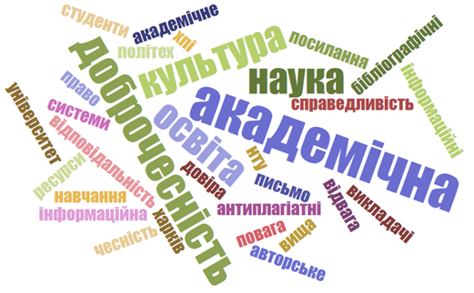
Сучасні можливості та обмеження онлайн-сервісів з виявлення текстових подібностей
(Приклад: написання курсової роботи)
Етап Академічна культура Інформаційна культура
Вибір теми Етичний підхід, оригінальність Пошук джерел, аналіз, тематика
Робота з літературою Посилання на джерела, уникнення плагіату Навички пошуку у наукових базах
Оформлення Дотримання стандартів, структура Технічне оформлення, стилі, цитування
Презентація Поважне представлення результатів Візуалізація, презентація
15

Slide 16
Сучасні можливості та обмеження онлайн-сервісів з виявлення
текстових подібностей
Вплив на академічну культуру ШІ
Позитивні трансформації:
- Адаптивне навчання: персоналізовані траєкторії студентів (на основі ШІ-аналізу)
- Підтримка академічного письма: граматика, стиль, структура
-Автоматичний аналіз літератури: інтелектуальні пошукові системи
- Допомога в рецензуванні та перевірці робіт
Виклики
Підміна авторства (генерація)
Ризики фабрикації даних
Невизначеність академічної доброчесності
Вплив на інформаційну культуру ШІ
Сприяння:
- Оптимізація пошуку інформації
- Аналіз і візуалізація великих обсягів даних
- Автоматичне генерування звітів, резюме, карт знань
- Мовна доступність через перекладачі ШІ
Загрози:
- Інформаційне перезавантаження і «галюцинації» ШІ
- Змішування фактів та вигадок
- Низька прозорість алгоритмів та джерел
- Деформація критичного мислення (довіра без перевірок)
16

Slide 17
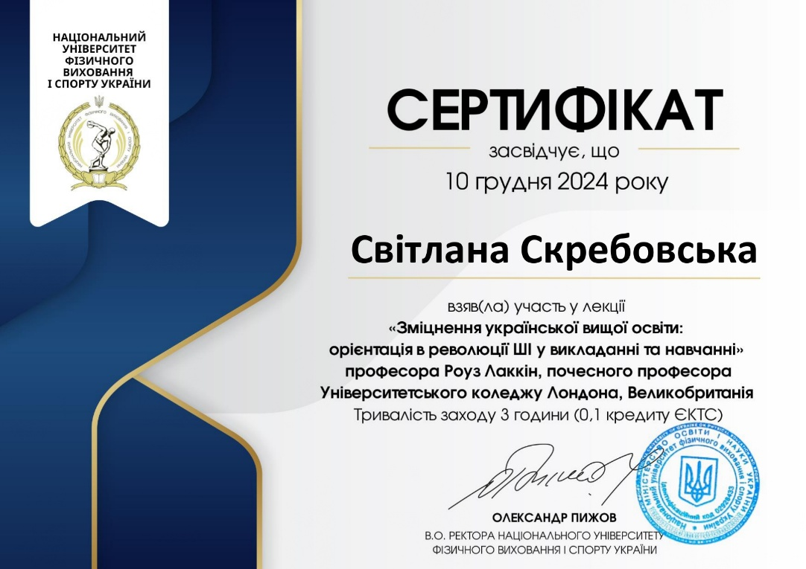
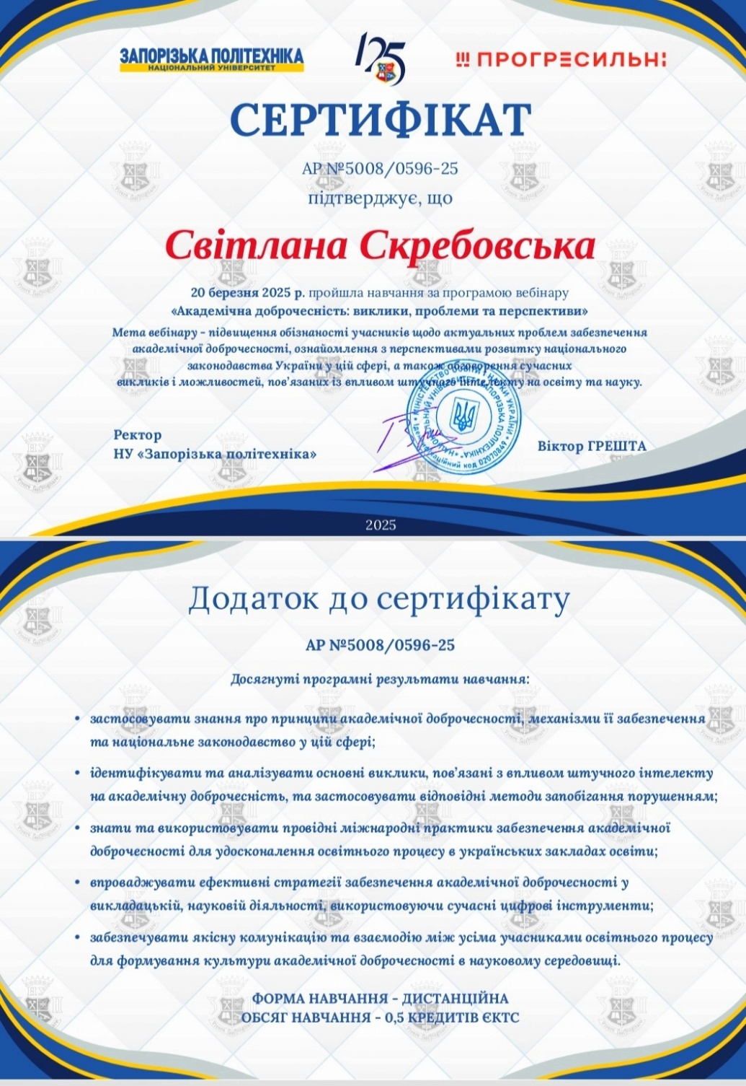


Slide 18




Корисні посилання здобувачеві з теми:
- [Методичні матеріали та нормативні документи](https://zakon.rada.gov.ua/laws/show/1556-18#Text)
- [Закон України про освіту](https://zakon.rada.gov.ua/laws/show/2145-19#Text)
- [Кодекс академічної доброчесності](https://naqa.gov.ua/wp-content/uploads/2021/03/Кодекс-академічної-доброчесності..pdf)
- [Рекомендації НАЗЯВО щодо забезпечення академічної доброчесності] (https://naqa.gov.ua/wp-content/uploads/2019/10/Рекомендації̈-ЗВО-система-забезпечення-академічної-доброчесності.pdf)
- [Законопроєкт про академічну доброчесність](https://itd.rada.gov.ua/billInfo/Bills/Card/43481)
Академічної Доброчесності (К-462-52-96-2022), Положення про запобігання академічного плагіату в освітній діяльності (П-460-52-96-2022). https://mdpu.org.ua/universitet/informatsiya-shho-pidlyagaye-oprilyudnennyu/dokumenti-vishhogo-navchalnogo-zaklad/polozhennya-z-organizatsiyi-osvitnogo-p/
18

Slide 19

Дякую за увагу!

